Slide 1
CLASE DE ARTES
DÁNDOLE COLOR Y VIDA A MIS CREACIONES

Slide 2
REALIZA UN DIBUJO ALUSIVO AL CUENTO “El halcón que no quería volar”
En un octavo de cartulina y decóralo con una de estas técnicas o puedes utilizar las tres técnicas, para exponerlo en la próxima clase.

Slide 3
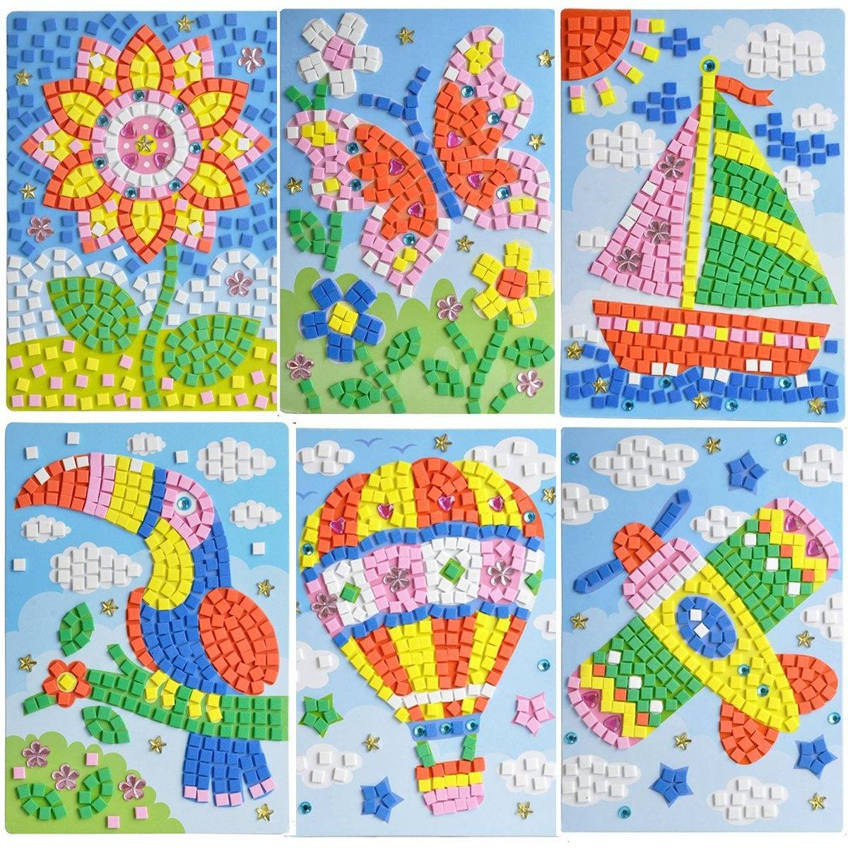

Slide 4
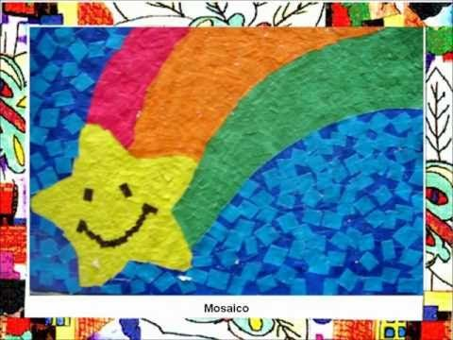

Slide 5
